Slide 1

Доброе утро!

Slide 2

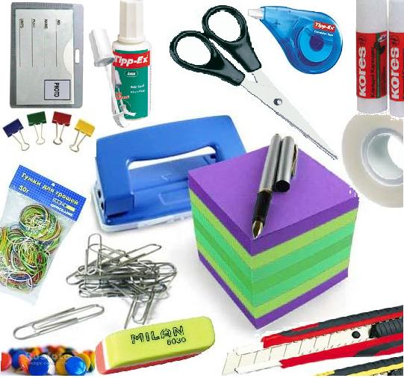



Slide 4


Slide 5
Какая форма бухгалтерского учета показана в видеофильме?
Как проводится инвентаризация?
На основании чего проводится инвентаризация?
С какой целью проводится инвентаризация?
Что может быть причиной инвентаризации?
Отчего зависит время проведения и форма проведения?

Slide 6
Виды инвентаризации имущества и обязательств организации
Тема урока:

Slide 7
Цель занятия:
Изучим….
Научимся….
Обобщим …..

Slide 8
Цель занятия:
Изучим основные виды инвентаризации
Научимся определять основные характеристики каждого вида инвентаризации
Обобщим информацию по каждому отдельному виду инвентаризации

Slide 9
Виды инвентаризации
По срокам проведения
Плановая
Внеплановая
По полноте охвата
Полная
Частичная

Slide 11
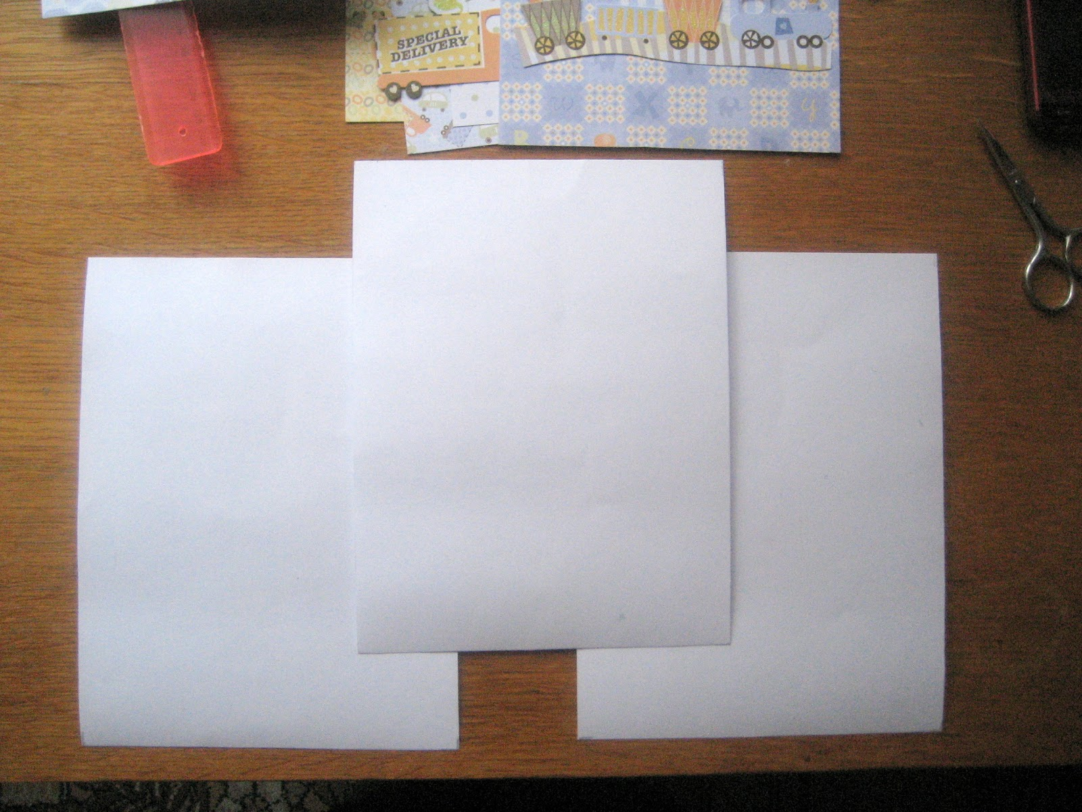
Оформление проектов

Slide 12
Содержание проекта
Вид инвентаризации
Причины и сроки проведения
Какое имущество подлежит данному виду инвентаризации
Порядок проведения
Особенности

Slide 13


Защита проектов

Slide 14
Критерии оценивания проектов
Полнота содержания материала
Красочность и доступность восприятия
Лаконичность изложения материала при защите
Креативность

Slide 15
Цель занятия:
Изучим основные виды инвентаризации
Научимся определять основные характеристики каждого вида инвентаризации
Обобщим информацию по каждому отдельному виду инвентаризации

Slide 16
Определите вид инвентаризации и какие ошибки допущены

Slide 17
Домашнее задание
Составить таблицу «Виды инвентаризации по назначению»
Или
Написать мини – рассказ «История происхождения инвентаризации» (объем 1 стр., время, причины, герой)

Slide 18
Цель занятия:
Изучим основные виды инвентаризации
Научимся определять основные характеристики каждого вида инвентаризации
Обобщим информацию по каждому отдельному виду инвентаризации

Slide 19
Оценочный лист
ФИО | 1 этап | 2 этап | 3 этап | Дополнителыный | Итог

Slide 20



Выставление оценок
Спасибо за внимание!
Зеленый кружек – 1балл в колонку дополнительно
Итоговая оценка средний балл за все этапы
и8 Я …….
и7 Понравилось
И6 Затруднения, сложности
И5 Отрицательные эмоции
и4 Положительные эмоции
И3 Этапы инвентаризации
и2 Основание для проведения
и1 виды инвентаризации

